Slide 1
Обобщенные типы данных
Тема 14

Slide 2
Обобщенные типы данных
Многие алгоритмы не зависят от типов данных, с которыми они работают (сортировка и поиск).
Возможность отделить алгоритмы от типов данных предоставляют классы-прототипы (generics, обобщенные классы) – параметризированные классы, имеющие в качестве параметров типы данных.
С помощью обобщений можно создать единый класс, который автоматически становится пригодным для обработки разнотипных данных.

Slide 3
Обобщенные типы данных
class Vector <T>
{
T [] arr;
int size;
. . . .
}
class Vector
{
object [] arr;
int size;
. . . .
}

Slide 4
Общая форма объявления класса-прототипа
class имя_класса <список_параметров_типа> {...}
Ссылка на обобщенный класс:
имя_класса <список_аргументов_типа> имя_переменной =new имя_класса <список_параметров_типа> (список_аргументов_конструктора);

Slide 5
Пример 1
class MyCollection<T1, Т2>
{
T1[] array; //массив
Т2 elem; //элемент
int size; //размер
public MyCollection(int s, T1 x, Т2 y)
{
size = s;
elem= y;
beg = new T1[size];
for (int i = 0; i < size; i++)
array[i] = x;
}
public void Show()
{
Console.WriteLine(elem);
for (int i = 0; i < size; i++)
Console.WriteLine(array[i].ToString());
Console.WriteLine();
}
public void PrintType()
{
Console.WriteLine("Тип объекта1:" + typeof(T1));
Console.WriteLine("Тип объекта2:" + typeof(Т2));
}
}

Slide 6
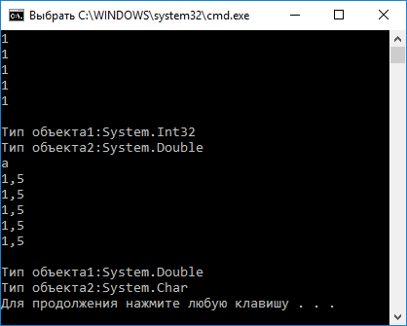
Пример 1
static void Main(string[] args)
{
MyCollection<int,double> mci = new MyCollection<int,double>(5,1,0.5);
mci.Show();
mci.PrintType();
MyCollection<double,char> mcd = new MyCollection<double, char>(5, 1.5,'a');
mcd.Show();
mcd.PrintType();
}

Slide 7
Рекомендации по именованию обобщенных типов:
Имена обобщенных типов должны начинаться с буквы Т.
Если обобщенный тип может быть заменен любым классом, т.к. нет никаких специальных требований, и используется только один обобщенный тип, Т — вполне подходящее имя для обобщенного типа:
public class Vector <T> { }
public class List<T> { }
Если к обобщенному типу предъявляются специальные требования, либо же используется два или более обобщенных типа в качестве параметров, то следует применять осмысленные имена типов:
public class SortedList<TKey, TValue> { }

Slide 8
Ограниченные типы
Указывая параметр типа, можно наложить определенное ограничение на этот параметр с помощью оператора where при указании параметра типа:
class имя_класса <параметр_типа> where параметр_типа : ограничения {...}
где ограничения указываются списком через запятую.

Slide 9
Ограничения
Ограничение на базовый класс: наличие определенного базового класса в аргументе типа(указывается имя требуемого базового класса).
Ограничение на интерфейс: реализация одного или нескольких интерфейсов аргументом типа (указывается имя требуемого интерфейса).
Ограничение на конструктор: нужен конструктор без параметров в аргументе типа (оператор new()).
Ограничение ссылочного типа: указываем аргумент ссылочного типа с помощью оператора class.
Ограничение типа значения: указываем аргумент типа значения с помощью оператора struct.
Пример 15_2

Slide 10
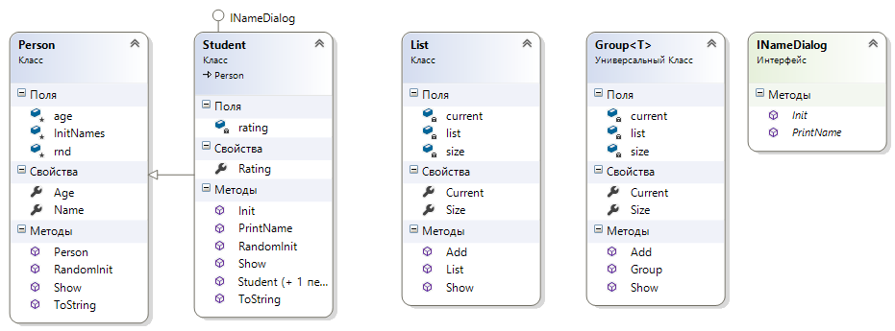
Пример 2

Slide 11
Пример 2
class List
{
Person[] list;
int size;
int current;
public int Size
{
set {
if (value < 0) value = 0;
size = value;}
get { return size; }
}
public int Current
{
set {
if (value < 0) value = 0;
if (value >= size)
value = size;
current = value; }
get {return current;}
}
public List()
{
size = 10;
list = new Person[10];
current = 0;
}

Slide 12
Пример 2
public void Add(Person obj)
{
if (current < Size) {
list[current] = obj;
Current++;}
else {
Person[] temp = new Person[size + 10];
for (int i = 0; i < Size; i++) temp[i] = list[i];
temp[Size] = obj;
list = temp;
Size += 10; Current++; }
}
public void Show() {
for (int i = 0; i < Current; i++)
Console.WriteLine(list[i].ToString());
}
}
}

Slide 13
Пример 2
class Group<T>
{
T[] list;
int size;
int current;
public int Size {
set {
if (value < 0) value = 0;
size = value;}
get { return size; }
}
public int Current
{
set {
if (value < 0) value = 0;
if (value >= size) value = size;
current = value;
}
get {return current;}
}
public Group()
{
size = 10;
list = new T[10];
current = 0;
}

Slide 14
Пример 2
public void Add(T obj)
{
if (current < Size)
{
list[current] = obj;
Current++;
}
else
{
T[] temp = new T[size + 10];
for (int i = 0; i < Size; i++) temp[i] = list[i];
temp[Size] = obj;
list = temp; Size += 10; Current++;
}
}
public void Show()
{
for (int i = 0; i < Current; i++)
Console.WriteLine(list[i].ToString());
}
}

Slide 15
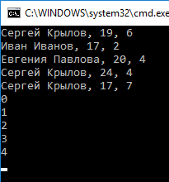
Пример 2
Group<Student> group1 = new Group<Student>();
for (int i = 0; i < 5; i++)
{
Student s = new Student();
s.RandomInit();
group1.Add(s);
}
group1.Show();
Group<int> intGr1 = new Group<int>();
for (int i = 0; i < 5; i++)
{
intGr1.Add(i);
}
intGr1.Show();

Slide 16
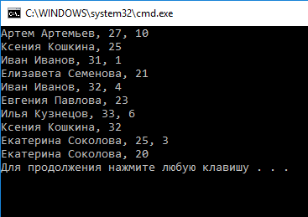
Пример 2
Group<Person> group2 = new Group<Person>();
for (int i = 0; i < 5; i++)
{
Student s = new Student();
s.RandomInit();
group2.Add(s);
Person p = new Person();
p.RandomInit();
group2.Add(p);
}
group2.Show();

Slide 17
Ограничения
class Group<T>
where T:Person
{…}
1. Group<Student> group1 = new Group<Student>();
2. Group<int> intGr1 = new Group<int>();
3. Group<Person> group2 = new Group<Person>();
Notes:
Ошибка 2

Slide 18
Ограничения
class Group<T>
where T : INameDialog
{…}
1. Group<Student> group1 = new Group<Student>();
2. Group<int> intGr1 = new Group<int>();
3. Group<Person> group2 = new Group<Person>();
Notes:
Ошибка 2 и 3

Slide 19
Ограничения
class Group<T>
where T: new()
{…}
1. Group<Student> group1 = new Group<Student>();
2. Group<int> intGr1 = new Group<int>();
3. Group<Person> group2 = new Group<Person>();
Notes:
Ошибка 3 (в Person нет конструктора без параметров)

Slide 20
Ограничения
class Group<T>
where T: struct
{…}
1. Group<Student> group1 = new Group<Student>();
2. Group<int> intGr1 = new Group<int>();
3. Group<Person> group2 = new Group<Person>();
Notes:
Ошибка 1 и 3

Slide 21
Ограничения
class Group<T>
where T: class
{…}
1. Group<Student> group1 = new Group<Student>();
2. Group<int> intGr1 = new Group<int>();
3. Group<Person> group2 = new Group<Person>();
Notes:
Ошибка 2

Slide 22
Иерархия обобщенных классов
Обобщенные классы могут входить в иерархию классов аналогично необобщенным классам.
Следовательно, обобщенный класс может действовать как базовый или производный класс.
Главное отличие между иерархиями обобщенных и необобщенных классов заключается в том, что в случае использования обобщенных классов аргументы типа, необходимые обобщенному базовому классу, должны передаваться всеми производными классами вверх по иерархии аналогично передаче аргументов конструктора.
Пример 15_3
Notes:
В производном классе следует непременно указывать параметры типа, требующиеся его обобщенному базовому классу, даже если этот производный класс не обязательно должен быть обобщенным. В производный класс можно добавлять новые параметры типа, если в этом есть необходимость.

Slide 23
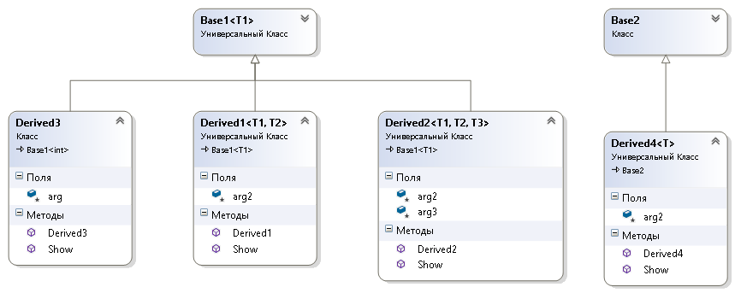
Пример 3

Slide 24
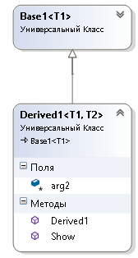
Пример 3
class Base1<T1>
{
protected T1 arg1;
public Base1(T1 x)
{
arg1 = x;
}
virtual public void Show()
{
Console.WriteLine("arg1=" + arg1);
Console.WriteLine("type=" + typeof(T1));
}
}

Slide 25
Пример 3
class Derived1<T1, T2> : Base1<T1>
{
protected T2 arg2;
public Derived1(T1 x, T2 y)
: base(x)
{
arg2 = y;
}
override public void Show()
{
base.Show();
Console.WriteLine("arg2=" + arg2);
Console.WriteLine("type=" + typeof(T2));
}
}

Slide 26
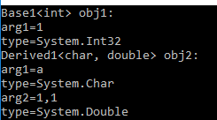
Пример 3
Base1<int> obj1 = new Base1<int>(1);
Derived1<char, double> obj2 = new Derived1<char, double>('a', 1.1);

Slide 27
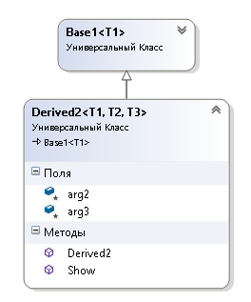
Пример 3
class Derived2<T1, T2, T3> : Base1<T1>
{
protected T2 arg2;
protected T3 arg3;
public Derived2(T1 x, T2 y, T3 z)
: base(x)
{
arg2 = y;
arg3 = z;
}
override public void Show()
{
base.Show();
Console.WriteLine("arg2=" + arg2);
Console.WriteLine("type=" + typeof(T2));
Console.WriteLine("arg3=" + arg3);
Console.WriteLine("type=" + typeof(T3));
}
}

Slide 28
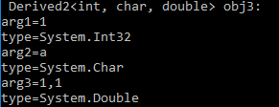
Пример 3
Derived2<int, char, double> obj3 = new Derived2<int, char, double>(1, 'a', 1.1);

Slide 29
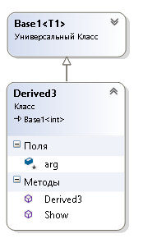
Пример 3
class Derived3 : Base1<int>
{
protected int arg;
public Derived3(int x, int y)
: base(x)
{
arg = y;
}
override public void Show()
{
base.Show();
Console.WriteLine("arg=" + arg);
}
}

Slide 30

Пример 3
Derived3 obj4 = new Derived3(0, 100);

Slide 31
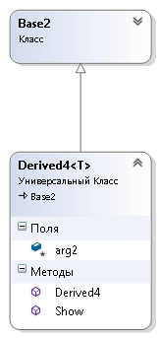
Пример 3
class Base2
{
protected int arg;
public Base2(int a)
{
arg = a;
}
virtual public void Show()
{
Console.WriteLine("arg=" + arg);
}
}

Slide 32
Пример 3
class Derived4<T> : Base2
{
protected T arg2;
public Derived4(T x, int a)
: base(a)
{
arg2 = x;
}
override public void Show()
{
base.Show();
Console.WriteLine("arg2=" + arg2);
Console.WriteLine("type=" + typeof(T));
}
}

Slide 33
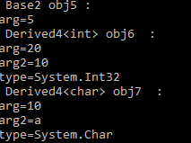
Пример 3
Base2 obj5 = new Base2(5);
Derived4<int> obj6 = new Derived4<int>(10, 20);
Derived4<char> obj7 = new Derived4<char>('a', 10);

Slide 34
Значения по умолчанию
class Test<T> {Т obj ; ...}
Если переменной obj требуется присвоить значение по умолчанию, то какой из двух вариантов следует выбрать?:
obj = null; // подходит только для ссылочных типов
obj =0; // подходит только для числовых типов

Slide 35
Значения по умолчанию
class Group<T, E> where T: class
{
T[] list;
int size;
int current;
public E param;
. . .
public Group()
{
size=10;
list=new T[10];
current=0;
param = default(E);
}
. . .
}

Slide 36
Статические члены обобщенных классов
Статические члены обобщенного класса разделяются только одним экземпляром класса.
Пример 15_4

Slide 37
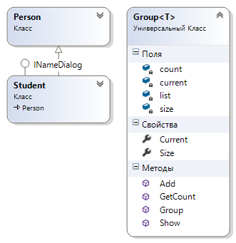
Пример 4
class Group<T>
where T: class
{
T[] list;
int size;
int current;
static int count = 0;
. . .
public void Add(T obj)
{
if (current < Size)
{
list[current] = obj;
Current++; count++;
}
else
{
T[] temp = new T[size + 10];
for (int i = 0; i < Size; i++) temp[i] = list[i];
temp[Size] = obj; list = temp;
Size += 10; Current++; count++;
}
}
}

Slide 38
Пример 4
Group<Student> group1 = new Group<Student>();
for (int i = 0; i < 5; i++)
{
Student s = new Student();
s.RandomInit();
group1.Add(s);
}
group1.Show();
Console.WriteLine(
Group < Student>.GetCount());
Group<Person> group2 = new Group<Person>();
for (int i = 0; i < 3; i++)
{
Person p = new Person();
p.RandomInit();
group2.Add(p);
}
group2.Show();
Console.WriteLine(Group <Person>.GetCount());
Т.О. для Group<Student> group1 будет создана своя статическая переменная, а для Group<Person> group2 - своя.

Slide 39
Обобщенные методы
Построение обобщенных методов представляет собой более развитую версию традиционной перегрузки методов. Перегрузка — это определение нескольких версий одного метода, отличающихся друг от друга количеством или типами параметров.
Пример 15_5

Slide 40
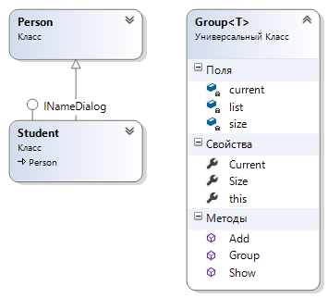
Пример 5
static void Swap<T>(ref T p1, ref T p2)
{
T temp = p1;
p1 = p2;
p2 = temp;
}
Group<Person> group1 = new Group<Person>();
. . . .
Swap<Person>(ref p1, ref p2);
int x = 5; int y = 7;
Swap<int>(ref x, ref y);

Slide 41
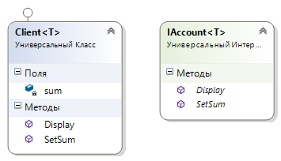
Обобщенные интерфейсы
Как и классы, интерфейсы могут быть обобщенными.

Slide 42
Пример 6
class Client<T> : IAccount<T>
{
T sum = default(T);
public void SetSum(T sum)
{
this.sum = sum;
}
public void Display()
{
Console.WriteLine(sum);
}
}
static void Main(string[] args)
{
IAccount<int> intClient = new Client<int>();
intClient.SetSum(300);
intClient.Display();
IAccount<double> doubleClient = new Client <double> ();
doubleClient.SetSum(500.09);
doubleClient.Display();
}

Slide 43
Ковариантность и контравариантность обобщенных интерфейсов
Понятия ковариантности и контравариантности связаны с возможностью использовать в приложении вместо некоторого типа другой тип, который находится ниже или выше в иерархии наследования.
Имеется три возможных варианта поведения:
Ковариантность: позволяет использовать более конкретный тип, чем заданный изначально (частный вместо общего)
Контравариантность: позволяет использовать более универсальный тип, чем заданный изначально (общий вместо частного)
Инвариантность: позволяет использовать только заданный тип.

Slide 44
Ковариантность и контравариантность обобщенных интерфейсов
По умолчанию все обобщенные интерфейсы являются инвариантными.
Обобщенные интерфейсы могут быть ковариантными, если к универсальному параметру применяется ключевое слово out.
Универсальный параметр может использоваться только в качестве типа значения, возвращаемого методами интерфейса, но не может использоваться в качестве типа аргументов метода или ограничения методов интерфейса.

Slide 45
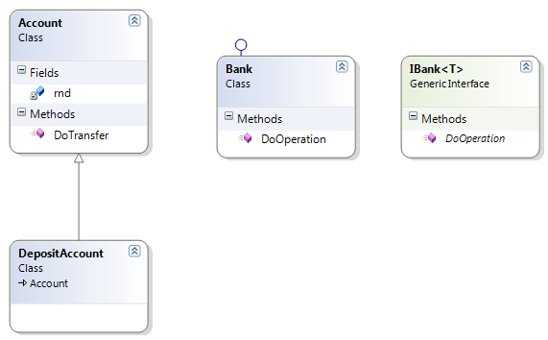
Пример

Slide 46
Пример
class Account
{
static Random rnd = new Random();
public void DoTransfer()
{
int sum = rnd.Next(10, 120);
Console.WriteLine("Клиент положил на счет {0} долларов", sum);
}
}
class DepositAccount : Account
{
}
/* данный интерфейс будет ковариантным (частный вместо общего)*/
interface IBank<out T> where T : Account
{
T DoOperation();
}

Slide 47
Пример
class Bank : IBank<DepositAccount>
{
public DepositAccount DoOperation()
{
DepositAccount acc = new DepositAccount();
acc.DoTransfer();
return acc;
}
}

Slide 48
Пример
static void Main(string[] args)
{
IBank<DepositAccount> depositBank = new Bank();
depositBank.DoOperation();
/*можем присвоить более общему типу IBank<Account> объект более конкретного типа IBank<DepositAccount>*/
IBank<Account> ordinaryBank = depositBank;
ordinaryBank.DoOperation();
}

Slide 49
Ковариантность и контравариантность обобщенных интерфейсов
interface Ibank <in T> where T : Account
{
void DoOperation(T account);
}
class Bank<T> : IBank<T> where T : Account
{
public void DoOperation (T account)
{
account.DoTransfer();
}
}
Для создания контравариантного интерфейса надо использовать ключевое слово in.

Slide 50
Пример
static void Main(string[] args)
{
Account account = new Account();
IBank<Account> ordinaryBank = new Bank<Account>();
ordinaryBank.DoOperation(account);
DepositAccount depositAcc = new DepositAccount();
/*можем объект Bank<Account> привести к типу IBank<DepositAccount>, т.е объект интерфейса с более универсальным типом приводится к объекту интерфейса с более конкретным типом */
IBank<DepositAccount> depositBank = ordinaryBank;
depositBank.DoOperation(depositAcc);
}

